Slide 1
Соблюдение требований ст. 20 Закона
«О средствах массовой информации»
2020

Slide 2
ПРАВОВАЯ ПРИРОДА УСТАВА
Устав редакции СМИ - свод правил, регулирующих организацию и порядок деятельности средства массовой информации, а также определяющий правовой статус лиц, занимающихся производством, выпуском и координацией деятельности СМИ
Цель устава: урегулировать отношения между хозяйствующим субъектом (учредителем — физическим либо юридическим лицом) и редакцией (сотрудниками, творческими работниками и другими участниками процесса выпуска и распространения СМИ)
!
В соответствии со 2 статьей Закона «О СМИ» производство и выпуск средства массовой информации осуществляет редакция, которая может являться:
организацией
учреждением
предприятием
гражданином/объединением граждан
если устав редакции или заменяющий его договор не направлен в регистрирующий орган в течение трех месяцев со дня первого выхода в свет (в эфир) средства массовой информации это может повлечь признание недействительной регистрации СМИ (статья 15 Закона «О СМИ»)
!

Slide 3
СОДЕРЖАТЕЛЬНАЯ ЧАСТЬ УСТАВА/ДОГОВОРА (СТ. 20 ЗАКОНА О СМИ)
Перечень не является закрытым!
В соответствии с законом в уставе должны быть отражены
взаимные права и обязанности учредителя, редакции, главного редактора
полномочия коллектива журналистов – штатных сотрудников редакции
порядок назначения (избрания) главного редактора, редакционной коллегии и (или) иных органов управления редакцией
основания и порядок прекращения и приостановления деятельности средства массовой информации
передача и (или) сохранение права на название, иные юридические последствия смены учредителя, изменения состава соучредителей, прекращения деятельности средства массовой информации, ликвидации или реорганизации редакции, изменения ее организационно-правовой формы
*
порядок утверждения и изменения устава редакции, а также
иные положения, предусмотренные настоящим Законом и другими законодательными актами
*
До утверждения устава редакции, а также если редакция состоит менее чем из десяти человек, ее отношения с учредителем, включая вопросы, перечисленные в пунктах 1 - 5, могут определяться заменяющим устав договором между учредителем и редакцией (главным редактором). + п. 6 ст. 20 не применяется к договорам.

Slide 4
СООТНЕСЕНИЕ УСТАВА И ДОГОВОРА
Устав редакции также может являться своеобразным договором между редакцией и учредителем. Об этом свидетельствуют три момента:
Во-первых, часть третья статьи 20 Закона РФ «О средствах массовой информации» допускает замену Устава договором, если редакция только создана или состоит из менее чем десяти человек
Во-вторых, устав по необходимости должен в равной степени соответствовать интересам и редакции, и учредителя, поскольку согласно статьи 20 Закона РФ «О средствах массовой информации» он принимается на общем собрании коллектива журналистов – штатных сотрудников редакции (простым большинством голосов при наличии не менее двух третей его состава) и утверждается учредителем.
В-третьих, именно в уставе должны быть определены взаимные права и обязанности учредителя, редакции и главного редактора.
Экспертное заключение Судебной палаты по информационным спорам при Президенте РФ №23 (88) от 31 марта 2000 г

Slide 5
ДОГОВОР (СТ. 22 ЗАКОНА О СМИ)
Договором признается соглашение двух или нескольких лиц об установлении, изменении или прекращении гражданских прав и обязанностей. К договорам применяются правила о двух- и многосторонних сделках, предусмотренные главой 9 ГК РФ.
Виды договоров
Учредитель, редакция (главный редактор) и издатель
Договор между соучредителями СМИ
Могут заключать также иные договоры между собой, а также с распространителем.
Определяются их взаимные права, обязанности, ответственность, порядок, условия и юридические последствия изменения состава соучредителей, процедура разрешения споров между ними
Договор между учредителем и редакцией (главным редактором) СМИ
Определяются производственные, имущественные и финансовые отношения между ними: порядок выделения и использования средств на содержание редакции, распределения прибыли, образования фондов и возмещения убытков, обязательства учредителя по обеспечению надлежащих производственных и социально-бытовых условий жизни и труда сотрудников редакции. Стороной в договоре с редакцией может быть каждый соучредитель в отдельности либо все соучредители совместно
Договор между редакцией и издателем
Определяются производственные, имущественные и финансовые отношения между ними, взаимное распределение издательских прав, обязательства издателя по материально-техническому обеспечению производства продукции средства массовой информации и ответственность сторон.

Slide 6
ОРГАНИЗАЦИОННАЯ СТРУКТУРА УСТАВА
ИЛИ ДОГОВОРА
Раскрывается правовой статус сторон, отражаются основные термины и понятия, используемые в тексте устава, иные общие сведения
ПРЕАМБУЛА (ВВОДНАЯ ЧАСТЬ)
Для устава в обязательном порядке отражаются п.1-6 ст. 20 Закона о СМИ, для договора отражаются п.1-5 ст. 20 Закона о СМИ
ОБЯЗАТЕЛЬНЫЕ ТРЕБОВАНИЯ СТ. 20 ЗАКОНА О СМИ
Стороны вправе урегулировать уставом или договором иные вопросы, касающиеся производства и выпуска СМИ
ДОПОЛНИТЕЛЬНЫЕ УСЛОВИЯ ДОГОВОРА/УСТАВА
Порядок вступления в силу договора/устава, порядок и условия расторжения договора, условия прекращения действия устава
ЗАКЛЮЧИТЕЛЬНЫЕ ПОЛОЖЕНИЯ

Slide 7
ПРАВОВОЙ СТАТУС РЕДАКЦИИ СМИ
Редакция СМИ, с юридической точки зрения, может являться
Юридическим лицом
Гражданином
Зарегистрированным объединением граждан
Частью юридического лица
Редакция СМИ зарегистрирована в качестве юридического лица
Например, независимый журналист, издающий собственное издание,
предприниматель, осуществляющий выпуск СМИ
В соответствии с Федеральным законом "Об общественных объединениях» для осуществления деятельности в сфере массовых коммуникаций объединением граждан, оно должно быть зарегистрировано в Минюсте
Как обособленное подразделение юридического лица
(отдел), не наделенный статусом структурного
подразделения
Как структурное подразделение юридического лица
Самостоятельно несут ответственность за результаты своей деятельности
Ответственность несет юридическое лицо, так как учредитель исполняет одновременно функции и редакции и издателя.

Slide 8
ПРАВОВОЙ СТАТУС УЧРЕДИТЕЛЯ И ИЗДАТЕЛЯ
Учредителем СМИ может быть
Издателем СМИ может быть
Гражданин
Учредитель СМИ
Объединение граждан (соучредительство либо зарегистрированное объединение)
Редакция СМИ, если является самостоятельным хозяйствующим субъектом
Организация
Организация
Государственный орган (с ограничениями)
Издатель может выступать в качестве учредителя средства массовой информации, редакции, распространителя, собственника имущества редакции.
Орган местного самоуправления ( учредителем печатного и сетевого издания)
!
В зависимости от вида учредителя необходимо определить его правовой статус в рамках устава или договора

Slide 9
ВЗАИМНЫЕ ПРАВА И ОБЯЗАННОСТИ УЧРЕДИТЕЛЯ, РЕДАКЦИИ, ГЛАВНОГО РЕДАКТОРА (П. 1 СТ. 20 ЗАКОНА О СМИ)
В водной части устава редакции должны быть отражены основные термины и понятия (редакция СМИ, главный редактор, коллектив журналистов, штатные сотрудники, учредитель, журналист, издатель и другие), юридический статус участников, организационно-правовая форма юридического лица.
!
Возникновение прав и обязанностей
Права и обязанности, предусмотренные Законом «О СМИ», возникают с момента регистрации средства массовой информации (ст. 17)
Права и обязанности, предусмотренные уставом редакции / договором* - с момента его утверждения (ст. 17)
* Согласно ст. 425 ГК РФ - Договор вступает в силу и становится обязательным для сторон с момента его заключения. Стороны вправе установить, что условия заключенного ими договора применяются к их отношениям, возникшим до заключения договора, если иное не установлено законом или не вытекает из существа соответствующих отношений.

Slide 10
ВЗАИМНЫЕ ПРАВА И ОБЯЗАННОСТИ УЧРЕДИТЕЛЯ, РЕДАКЦИИ, ГЛАВНОГО РЕДАКТОРА (П. 1 СТ. 20 ЗАКОНА О СМИ)
Права и обязанности учредителя
Права учредителя
Обязанности учредителя
Учредитель вправе обязать редакцию поместить бесплатно и в указанный срок сообщение или материал от его имени (заявление учредителя);
Учредитель может передать свои права и обязанности третьему лицу с согласия редакции и соучредителей;
Учредитель может выступать в качестве редакции, издателя, распространителя, собственника имущества редакции;
Учредитель сохраняет за собой право приступить к производству продукции средства массовой информации в течение одного года со дня регистрации средства массовой информации. В случае пропуска этого срока регистрация средства массовой информации признается недействительной в порядке, установленном настоящим Законом.
Учредитель имеет право прекратить или приостановить деятельность СМИ исключительно в случаях и порядке, предусмотренных уставом редакции или договором между учредителем и редакцией (главным редактором).
Может заключить договоры с редакцией, издателем и распространителем.
Иные права.
Учредитель утверждает устав редакции и (или) заключает договор с редакцией средства массовой информации (главным редактором);
Учредитель не вправе вмешиваться в деятельность средства массовой информации, за исключением случаев, предусмотренных настоящим Законом, уставом редакции, договором между учредителем и редакцией (главным редактором);
При наступлении событий, предусмотренных ст. 11 Закона «О СМИ» учредитель обязан внести изменения в запись о регистрации СМИ либо направить уведомление в адрес регистрирующего органа.
По претензиям и искам, связанным с заявлением учредителя, ответственность несет учредитель.
Иные обязанности.

Slide 11
ВЗАИМНЫЕ ПРАВА И ОБЯЗАННОСТИ УЧРЕДИТЕЛЯ, РЕДАКЦИИ, ГЛАВНОГО РЕДАКТОРА (П. 1 СТ. 20 ЗАКОНА О СМИ)
Права и обязанности редакции
Права редакции
Обязанности редакции
Редакция может быть юридическим лицом, самостоятельным хозяйствующим субъектом, организованным в любой допускаемой законом форме. Если редакция зарегистрированного СМИ организуется в качестве предприятия, то она подлежит также регистрации и правомочна осуществлять в установленном порядке иную, не запрещенную законом деятельность.
Редакция может выступать в качестве учредителя средства массовой информации, издателя, распространителя, собственника имущества редакции.
Редакция вправе оговорить, какие сведения, содержащиеся в ее уставе или заменяющем его договоре, составляют коммерческую тайну.
Может заключить договоры с учредителем, издателем и распространителем.
Может запрашивать информацию о деятельности государственных органов, органов местного самоуправления, общественных объединений, должностных лиц.
Редакция имеет право подать заявку на аккредитацию своих журналистов.
Редакция осуществляет свою деятельность на основе профессиональной самостоятельности.
Редакции средств массовой информации, учредителями (соучредителями) которых являются государственные органы, обязаны публиковать по требованию этих органов их официальные сообщения, а равно иные материалы.
Редакция обязана соблюдать права на используемые произведения, включая авторские права, издательские права, иные права на интеллектуальную собственность.
Редакция обязана опубликовать бесплатно и в предписанный срок: вступившее в законную силу решение суда, содержащее требование об опубликовании такого решения через данное средство массовой информации.
В случае получения денежных средств от иностранных источников обязана 1 раз в квартал предоставить об этом информацию в Роскомнадзор.
Обязана опровергнуть сведения, не соответствующие действительности в случае, если не обладает соответствующими доказательствами

Slide 12
ВЗАИМНЫЕ ПРАВА И ОБЯЗАННОСТИ УЧРЕДИТЕЛЯ, РЕДАКЦИИ, ГЛАВНОГО РЕДАКТОРА (П. 1 СТ. 20 ЗАКОНА О СМИ)
Обязанности редакции по обеспечению конфиденциальности информации (на усмотрение)
1
Редакция не вправе разглашать в распространяемых сообщениях и материалах сведения, предоставленные гражданином с условием сохранения их в тайне.
2
Редакция обязана сохранять в тайне источник информации и не вправе называть лицо, предоставившее сведения с условием неразглашения его имени, за исключением случая, когда соответствующее требование поступило от суда в связи с находящимся в его производстве делом.
3
Редакция не вправе разглашать в распространяемых сообщениях и материалах сведения, прямо или косвенно указывающие на личность несовершеннолетнего, совершившего преступление либо подозреваемого в его совершении, а равно совершившего административное правонарушение или антиобщественное действие, без согласия самого несовершеннолетнего и его законного представителя.
4
Редакция не вправе разглашать в распространяемых сообщениях и материалах информацию, указанную в части шестой статьи 4 настоящего Закона, за исключением случаев, если распространение такой информации осуществляется в целях защиты прав и законных интересов несовершеннолетнего, пострадавшего в результате противоправных действий (бездействия).

Slide 13
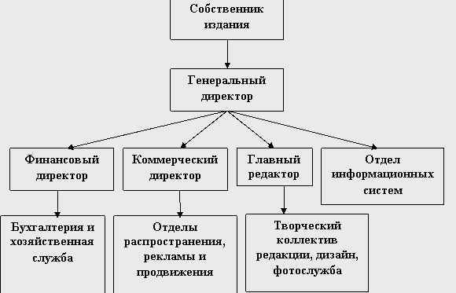
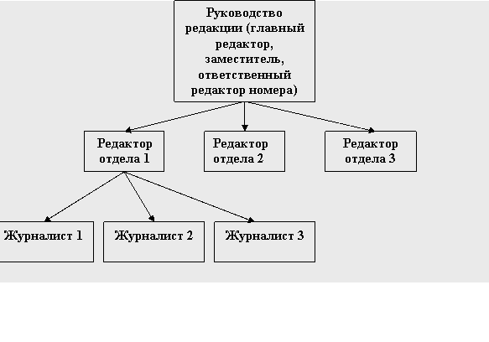
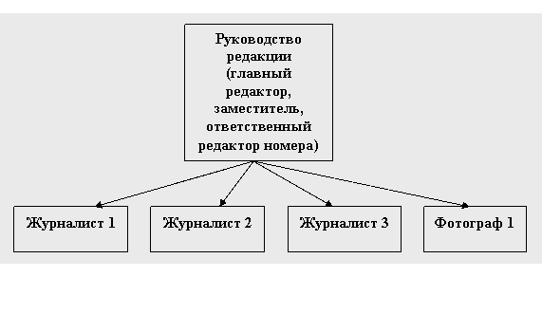
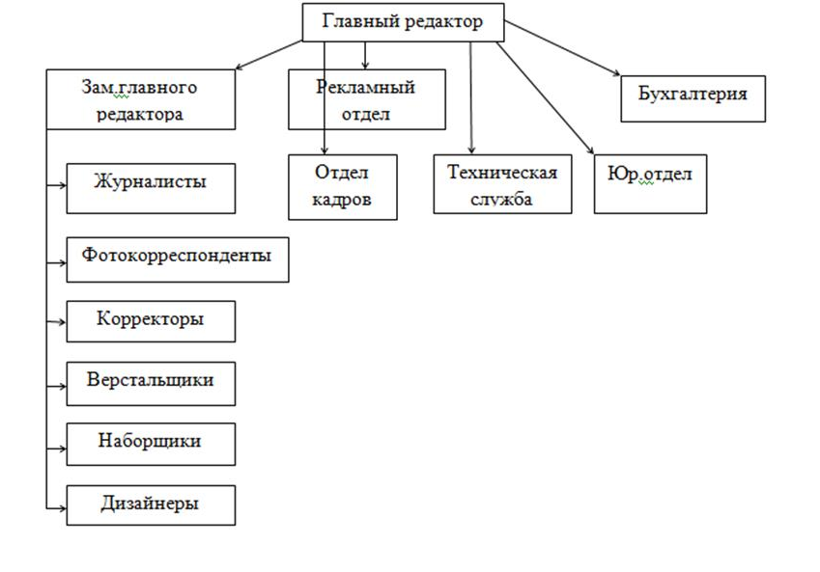
ПРИМЕР ОСНОВНЫХ СТРУКТУР РЕДАКЦИЕЙ
Структура редакции
Пирамидальная структура редакции
Плоская структура редакции
Простая структура редакции

Slide 14
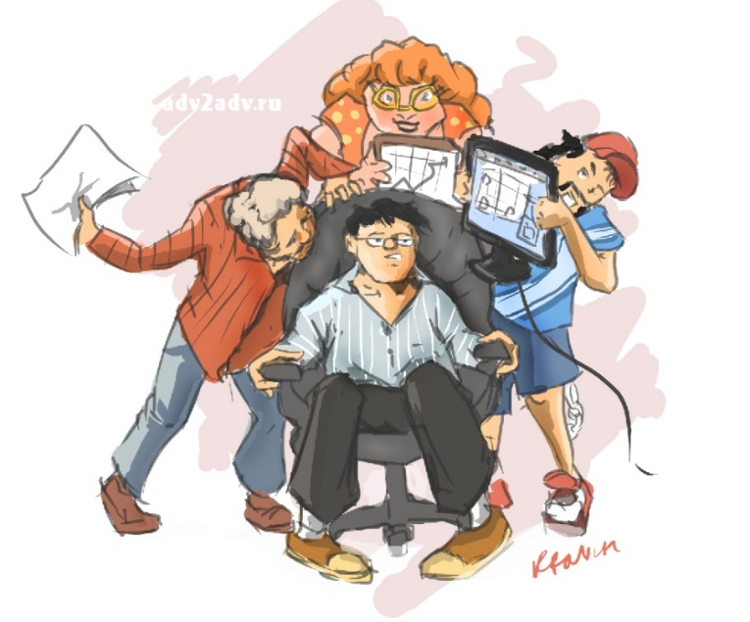
ВЗАИМНЫЕ ПРАВА И ОБЯЗАННОСТИ УЧРЕДИТЕЛЯ, РЕДАКЦИИ, ГЛАВНОГО РЕДАКТОРА (П. 1 СТ. 20 ЗАКОНА О СМИ)
Права и обязанности главного редактора
Права главного редактора
Обязанности главного редактора
Участвовать в работе коллегиальных органов управления при рассмотрении вопросов, касающихся организации деятельности СМИ.
Заключать договоры с редакцией, учредителем, издателем и распространителем.
Распространение продукции средства массовой информации допускается только после того, как главным редактором дано разрешение на выход в свет (в эфир).
Главный редактор представляет редакцию в отношениях с учредителем, издателем, распространителем, гражданами, объединениями граждан, предприятиями, учреждениями, организациями, государственными органами, а также в суде.
Главный редактор несет ответственность за выполнение требований, предъявляемых к деятельности средства массовой информации.
Руководит редакцией СМИ.
Главным редактором по согласованию с издателем определяется тираж периодического печатного издания, аудио-, видео-, кинохроникальной программы
Главный редактор несет ответственность за отправку обязательного экземпляра СМИ.

Slide 15
ПОЛНОМОЧИЯ КОЛЛЕКТИВА ЖУРНАЛИСТОВ – ШТАТНЫХ СОТРУДНИКОВ РЕДАКЦИИ (П. 2 СТ. 20 ЗАКОНА О СМИ)
Журналист -лицо, занимающееся редактированием, созданием, сбором или подготовкой сообщений и материалов для редакции зарегистрированного средства массовой информации, связанное с ней трудовыми или иными договорными отношениями либо занимающееся такой деятельностью по ее уполномочию.
Коллектив журналистов – это штатные сотрудники организации, занимающиеся редактированием, созданием, сбором или подготовкой сообщений и материалов.
Штатные сотрудники – это лица, которые имеют профессиональную подготовку в определенной области и которые заключили с организацией договор об установлении трудовых отношений

Slide 16
ПОЛНОМОЧИЯ КОЛЛЕКТИВА ЖУРНАЛИСТОВ – ШТАТНЫХ СОТРУДНИКОВ РЕДАКЦИИ (П. 2 СТ. 20 ЗАКОНА О СМИ)
Права журналиста
искать, запрашивать, получать и распространять информацию;
посещать государственные органы и организации, предприятия и учреждения, органы общественных объединений либо их пресс-службы;
быть принятым должностными лицами в связи с запросом информации;
получать доступ к документам и материалам, за исключением их фрагментов, содержащих сведения, составляющие государственную, коммерческую или иную специально охраняемую законом тайну;
копировать, публиковать, оглашать или иным способом воспроизводить документы и материалы при условии соблюдения требований части первой статьи 42 Закона «О СМИ»
производить записи, в том числе с использованием средств аудио- и видеотехники, кино- и фотосъемки, за исключением случаев, предусмотренных законом;
посещать специально охраняемые места стихийных бедствий, аварий и катастроф, массовых беспорядков и массовых скоплений граждан, а также местности, в которых объявлено чрезвычайное положение; присутствовать на митингах и демонстрациях;
проверять достоверность сообщаемой ему информации;
излагать свои личные суждения и оценки в сообщениях и материалах, предназначенных для распространения за его подписью;
отказаться от подготовки за своей подписью сообщения или материала, противоречащего его убеждениям;
снять свою подпись под сообщением или материалом, содержание которого, по его мнению, было искажено в процессе редакционной подготовки, либо запретить или иным образом оговорить условия и характер использования данного сообщения или материала
распространять подготовленные им сообщения и материалы за своей подписью, под псевдонимом или без подписи.

Slide 17
ПОЛНОМОЧИЯ КОЛЛЕКТИВА ЖУРНАЛИСТОВ – ШТАТНЫХ СОТРУДНИКОВ РЕДАКЦИИ (П. 2 СТ. 20 ЗАКОНА О СМИ)
Обязанности журналиста
соблюдать устав редакции, с которой он состоит в трудовых отношениях
проверять достоверность сообщаемой им информации
удовлетворять просьбы лиц, предоставивших информацию, об указании на ее источник, а также об авторизации цитируемого высказывания, если оно оглашается впервые
сохранять конфиденциальность информации и (или) ее источника
получать согласие (за исключением случаев, когда это необходимо для защиты общественных интересов) на распространение в средстве массовой информации сведений о личной жизни гражданина от самого гражданина или его законных представителей
при получении информации от граждан и должностных лиц ставить их в известность о проведении аудио- и видеозаписи, кино - и фотосъемки
ставить в известность главного редактора о возможных исках и предъявлении иных предусмотренных законом требований в связи с распространением подготовленного им сообщения или материала
отказаться от данного ему главным редактором или редакцией задания, если оно либо его выполнение связано с нарушением закона
предъявлять при осуществлении профессиональной деятельности по первому требованию редакционное удостоверение или иной документ, удостоверяющий личность и полномочия журналиста
соблюдать запрет на проведение им предвыборной агитации, агитации по вопросам референдума при осуществлении профессиональной деятельности
журналист обязан уважать права, законные интересы, честь и достоинство граждан и организаций

Slide 18
ПОРЯДОК НАЗНАЧЕНИЯ (ИЗБРАНИЯ) ГЛАВНОГО РЕДАКТОРА, РЕДАКЦИОННОЙ КОЛЛЕГИИ И (ИЛИ) ИНЫХ ОРГАНОВ УПРАВЛЕНИЯ РЕДАКЦИЕЙ (П. 3 СТ. 20 ЗАКОНА О СМИ)
Главный редактор -лицо, возглавляющее редакцию (независимо от наименования должности) и принимающее окончательные решения в отношении производства и выпуска средства массовой информации
Редакционная коллегия - совещательный или руководящий орган из группы авторитетных лиц, который оказывает издательству или печатному органу помощь в выборе, подготовке и оценке произведений для издания или серии изданий
Орган управления редакцией – (часть системы управления редакцией) - орган, осуществляющий текущее руководство деятельностью редакции

Slide 19
ПОРЯДОК НАЗНАЧЕНИЯ (ИЗБРАНИЯ) ГЛАВНОГО РЕДАКТОРА, РЕДАКЦИОННОЙ КОЛЛЕГИИ И (ИЛИ) ИНЫХ ОРГАНОВ УПРАВЛЕНИЯ РЕДАКЦИЕЙ (П. 3 СТ. 20 ЗАКОНА О СМИ)
*
*
Порядок назначения
указывается в уставе, договоре, учредительных документах (с описанием процедуры)
Не определен Законом «О СМИ»
1
2
3
Определяется уставом СМИ
Определяется договором
Определяется учредительными документами
В уставе СМИ указывается порядок назначения органов управления редакцией
В договоре между учредителем и главным редактором (редакцией) указывается порядок назначения органов управления редакцией
В учредительных документах (устав ю/л, учредительный договор) может быть прописан порядок назначения органов управления редакцией
*
*
У редакции может быть один устав, одновременно служащий и учредительным документом, представленным на государственную регистрацию в налоговый орган, и уставом редакции, представленным в Роскомнадзор. В данном случае учредительный документ должен содержать также все вопросы, которые должны быть урегулированы в уставе редакции

Slide 20
ПОРЯДОК НАЗНАЧЕНИЯ (ИЗБРАНИЯ) ГЛАВНОГО РЕДАКТОРА, РЕДАКЦИОННОЙ КОЛЛЕГИИ И (ИЛИ) ИНЫХ ОРГАНОВ УПРАВЛЕНИЯ РЕДАКЦИЕЙ (П. 3 СТ. 20 ЗАКОНА О СМИ)
Наиболее типичная ошибка при создании этого пункта устава – отсутствие гарантий соблюдения прав редактора
Что может быть отражено в данном пункте? (гарантии соблюдения прав главного редактора)
ПОРЯДОК И СРОКИ НАЗНАЧЕНИЯ
ВИД ОТНОШЕНИЙ, В КОТОРЫХ РЕДАКТОР СОСТОИТ С УЧРЕДИТЕЛЕМ (ТРУДОВЫЕ, ЛИБО ГРАЖДАНСКО-ПРАВОВЫЕ)
ОСНОВАНИЯ ДЛЯ ДОСРОЧНОГО ПРЕКРАЩЕНИЯ ПОЛНОМОЧИЙ РЕДАКТОРА ИЛИ ЕГО УВОЛЬНЕНИЯ
МОЖНО ОПРЕДЕЛИТЬ ВРЕМЕННОЙ ИНТЕРВАЛ, В ТЕЧЕНИЕ КОТОРОГО УЧРЕДИТЕЛЬ ИЛИ ИНОЕ ЛИЦО УТВЕРЖДАЕТ КАНДИДАТУРУ РЕДАКТОРА

Slide 21
ОСНОВАНИЯ И ПОРЯДОК ПРЕКРАЩЕНИЯ И ПРИОСТАНОВЛЕНИЯ ДЕЯТЕЛЬНОСТИ СРЕДСТВА МАССОВОЙ ИНФОРМАЦИИ (П. 4 СТ. 20 ЗАКОНА О СМИ)
Ст. 16
Приостановление деятельности СМИ
1
Деятельность средства массовой информации может быть приостановлена по решению учредителя
Учредитель имеет право приостановить деятельность СМИ исключительно в случаях, предусмотренных уставом, договором или учредительными документами
2
3
Приостановить деятельность СМИ можно не более чем на один год с момента последнего выхода в свет
*
В случае принятия решения о приостановлении деятельности СМИ, учредитель (соучредители) обязан направить в регистрирующий орган уведомление в течение месяца со дня принятия решения
4
*
Эти «случаи» и «порядок» должны быть прописаны в учредительных документах редакции СМИ. Если этот вопрос не урегулирован уставом редакции, то следует предусмотреть это в договоре, заключенном в порядке ст. 22 Закона РФ о СМИ.

Slide 22
ОСНОВАНИЯ И ПОРЯДОК ПРЕКРАЩЕНИЯ И ПРИОСТАНОВЛЕНИЯ ДЕЯТЕЛЬНОСТИ СРЕДСТВА МАССОВОЙ ИНФОРМАЦИИ (П. 4 СТ. 20 ЗАКОНА О СМИ)
Ст. 16
Прекращение деятельности СМИ
1
Деятельность средства массовой информации может быть прекращена по решению учредителя
Учредитель имеет право прекратить деятельность СМИ исключительно в случаях, предусмотренных уставом, договором или учредительными документами
2
3
Учредитель обязан направить комплект документов о прекращении деятельности СМИ в регистрирующий орган в течение месяца со дня принятия решения
СМИ, в отношении которого учредителем принято решение о прекращении его деятельности, исключается из Реестра зарегистрированных средств массовой информации
4
В случае реорганизации учредителя - объединения граждан, предприятия, учреждения, организации, государственного органа его права и обязанности в полном объеме переходят к правопреемнику (если это предусмотрено уставом/договором) либо редакции (ст. 18). Решение о прекращении деятельности СМИ в таком случае вправе принять правопреемник.
В случае невыхода в свет (в эфир) СМИ более 1 года Роскомнадзор может подать административный иск в суд о признании регистрации СМИ недействительной

Slide 23
ПЕРЕДАЧА И (ИЛИ) СОХРАНЕНИЕ ПРАВА НА НАИМЕНОВАНИЕ (П. 5 СТ. 20 ЗАКОНА О СМИ)
Наименование средства массовой информации предназначено, главным образом, для отличия его от других средств массовой информации
Указание в уставе правовых последствий передачи и (или) сохранении права на наименование позволяет:
Защитить права лиц, обладающих правом на название средства массовой информации, способами, предусмотренными действующим законодательством
Название средства массовой информации используется для его индивидуализации и исходя из этой функции к нему может быть применено также положения законов и иных нормативно-правовых актов по защите интеллектуальной собственности
Правовая основа: Постановление Пленума Верховного Суда РФ от 15 июня 2010 г. N 16 "О практике применения судами Закона Российской Федерации "О средствах массовой информации"
Защитить учредителей СМИ от претензий владельцев товарных знаков.

Slide 24
ЮРИДИЧЕСКИЕ ПОСЛЕДСТВИЯ СМЕНЫ УЧРЕДИТЕЛЯ, ИЗМЕНЕНИЯ СОСТАВА СОУЧРЕДИТЕЛЕЙ (П. 5 СТ. 20 ЗАКОНА О СМИ)
Смена учредителя, изменение состава соучредителей
При реорганизации редакции, к вновь образованному юридическому лицу, переходят права и обязанности реорганизованного юридического лица
Процедура внесения изменений в реестровую запись в связи с изменением учредителя / состава соучредителей СМИ
По общему правилу, установленному в п. 1 ст. 313 ГК РФ, «исполнение обязательства может быть возложено должником на третье лицо, если из закона, иных правовых актов, условий обязательства или его существа не вытекает обязанность должника исполнить обязательство лично. В этом случае кредитор обязан принять исполнение, предложенное за должника третьим лицом». Иными словами, новый учредитель, которому предыдущий учредитель передал свои права и обязанности относительно СМИ, исполняет обязательства предыдущего учредителя и редакция обязана принять их исполнение от нового учредителя
Принятие нового устава редакции СМИ либо внесение изменений в устав редакции СМИ / договор между учредителем и редакцией

Slide 25
ЮРИДИЧЕСКИЕ ПОСЛЕДСТВИЯ ПРЕКРАЩЕНИЯ ДЕЯТЕЛЬНОСТИ СМИ (П. 5 СТ. 20 ЗАКОНА О СМИ)
Деятельность средства массовой информации может быть прекращена
По решению учредителя СМИ
Судом в порядке административного производства по иску регистрирующего органа
В принудительном порядке по искам государственных органов
Учредитель имеет право прекратить деятельность СМИ исключительно в случаях и порядке, предусмотренных уставом редакции или договором
В случае нарушения редакцией СМИ положений ст. 4 Закона «О СМИ»
По основаниям предусмотренным ФЗ «О противодействии экстремисткой деятельности»
В случае невыхода в свет СМИ более одного года
В уставе должны быть даны ответы на вопросы
Продолжает ли деятельность редакция после смены учредителя?
В случае реорганизации права переходят к правопреемнику?
В случае изменения организационно-правовой формы права переходят к правопреемнику?

Slide 26
ЛИКВИДАЦИЯ ИЛИ РЕОРГАНИЗАЦИЯ РЕДАКЦИИ, ИЗМЕНЕНИЕ ЕЕ ОРГАНИЗАЦИОННО-ПРАВОВОЙ ФОРМЫ (П. 5 СТ. 20 ЗАКОНА О СМИ)
РЕДАКЦИЯ ЯВЛЯЕТСЯ СТРУКТУРНЫМ ПОДРАЗДЕЛЕНИЕМ ЮРИДИЧЕСКОГО ЛИЦА
РЕДАКЦИЯ СОЗДАНА В ФОРМЕ ЮРИДИЧЕСКОГО ЛИЦА
В случае смены организационно-правовой формы редакции, реорганизации редакции, к кому переходят права и обязанности?
(необходимо ответить на вопрос)
В случае смены организационно-правовой формы редакции, реорганизации редакции, к кому тогда переходят права и обязанности? (необходимо ответить на вопрос)
4
2
3
РЕДАКЦИЯ ЯВЛЯЕТСЯ СТРУКТУРНЫМ ПОДРАЗДЕЛЕНИЕМ ЮРИДИЧЕСКОГО ЛИЦА
1
РЕДАКЦИЯ СОЗДАНА В ФОРМЕ ЮРИДИЧЕСКОГО ЛИЦА
В случае реорганизации или изменения организационно-правовой формы редакции прекратится ли выпуск СМИ? (необходимо ответить на вопрос)
В случае реорганизации или изменения организационно-правовой формы редакции прекратится ли выпуск СМИ?
(необходимо ответить на вопрос)
5
РЕДАКЦИЯ ЯВЛЯЕТСЯ УЧРЕДИТЕЛЕМ СМИ, ИЗДАТЕЛЕМ, РАСПРОСТРАНИТЕЛЕМ, СОБСТВЕННИКОМ ИМУЩЕСТВА РЕДАКЦИИ ФИЗИЧЕСКИМ ЛИЦОМ
В случае ликвидации редакции, смерти физического лица, к кому переходят права и обязанности?
(необходимо ответить на вопрос)

Slide 27
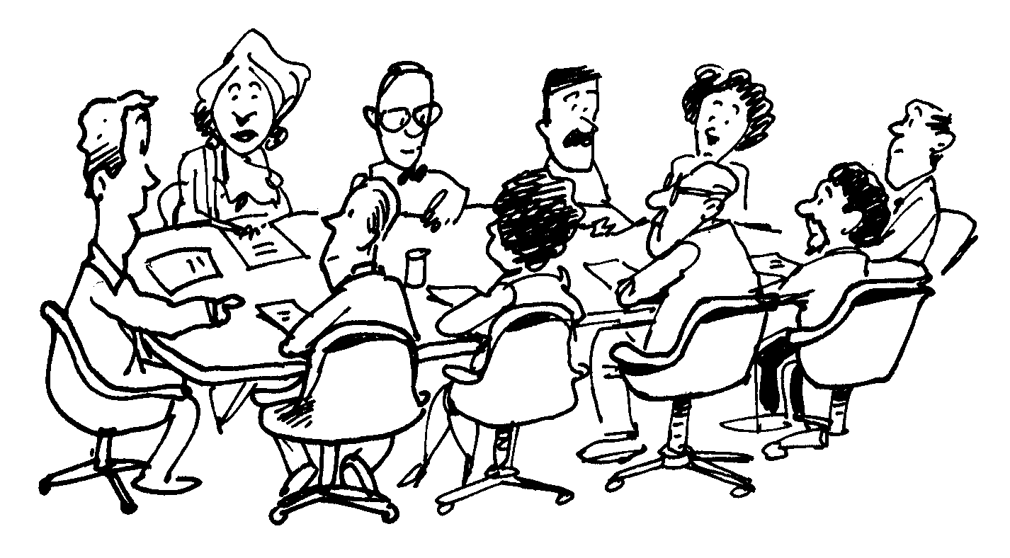
УТВЕРЖДЕНИЕ УСТАВА (П. 6 СТ. 20 ЗАКОНА О СМИ)
Порядок утверждения устава
Согласно ч.1 ст. 20 Закона о СМИ, устав редакции СМИ принимается на общем собрании коллектива журналистов — штатных сотрудников редакции
В процедуре принятия устава участвуют только штатные сотрудники, то есть лица, замещающие определенную должность в штатном расписании редакции
Для принятия устава необходимо провести общее собрание, причем на нем должен быть кворум в количестве не менее двух третей штатных сотрудников. Устав принимается простым большинством голосов. После этого он представляется учредителю на утверждение.
Принятие и утверждение такого учредительного документа как устав не наделяет редакцию СМИ статусом юридического лица!

Slide 28
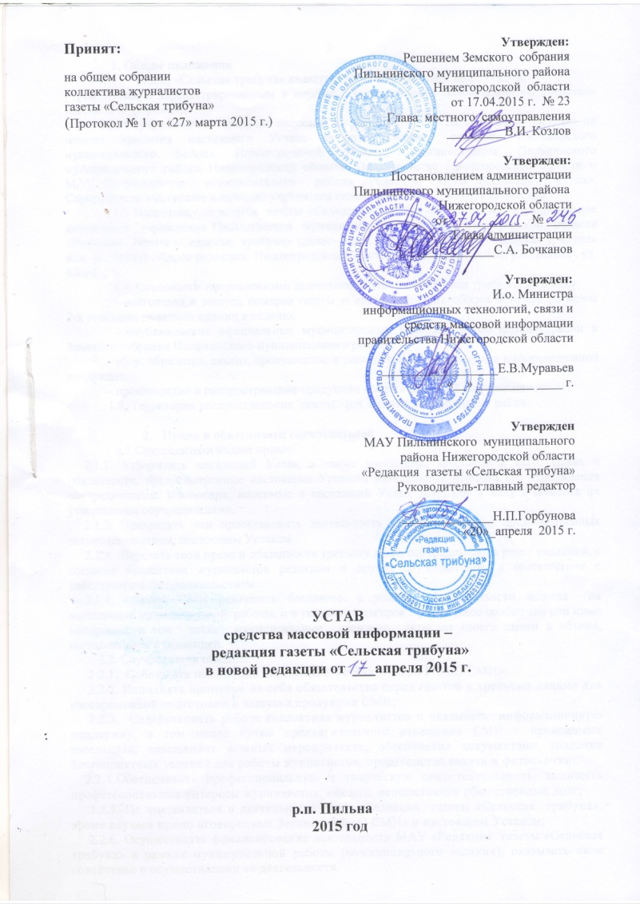
ПОРЯДОК ЗАВЕРЕНИЯ УСТАВА (П. 6 СТ. 20 ЗАКОНА О СМИ)
Порядок заверения устава
На титульном листе либо на последней странице устава должна быть размещена ссылка на протокол общего собрания коллектива журналистов (в случае, если такая ссылка отсутствует, в деле должна храниться копия протокола общего собрания коллектива журналистов, заверенная надлежащим образом)
Отметка об утверждении устава учредителем СМИ / всеми соучредителями СМИ (с датой утверждения, подписью, заверенной печатью организации)
Отметка об утверждении устава главным редактором СМИ (подпись на экземпляре устава редакции необходима, поскольку главный редактор является единоличным исполнительным органом, руководящим деятельностью коллектива журналистов)

Slide 29
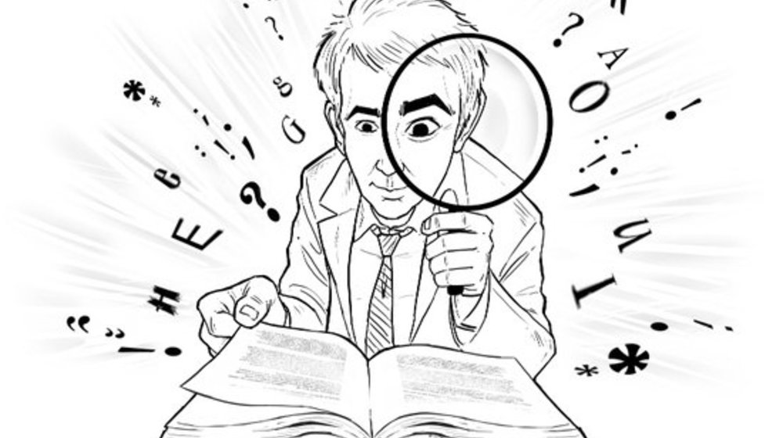
ТИПИЧНЫЕ ОШИБКИ
Не указывается порядок назначения главного редактора СМИ
В уставе редакции указано, что учредитель СМИ (физическое лицо) одновременно является редакцией СМИ
От того, какая в уставе будет закреплена процедура назначения главного редактора, будет зависеть, сможет ли учредитель СМИ единоличным решением поменять главного редактора и нужно ли будет для этого согласие журналистского коллектива
В силу закона редакция СМИ призвана осуществлять экономическую деятельность (заключение договоров с рекламодателями, клиентами и др). В случае, если физическое лицо одновременно является учредителем и редакцией СМИ происходит нарушение норм налогового законодательства в части осуществления незаконной предпринимательской деятельности

Slide 30
ТИПИЧНЫЕ ОШИБКИ
В уставе редакции указано, что редакция является структурным подразделением учредителя. При этом учредитель это физическое лицо
Уставом предусмотрено, что редакция обладает самостоятельностью (имущественной, творческой), при этом учредитель финансирует ее деятельность
Если финансирование деятельности редакции осуществляется учредителем, собственность редакции находится в собственности учредителя, учредитель получает доходы от деятельности редакции, о самостоятельности редакции не может быть и речи. Она становится подконтрольным субъектом учредителя. Следовательно, в уставе отражены противоречивые положения.
Структурное подразделение - это часть организации, которая выполняет определенные производственные или функциональные задачи в рамках устава. Поэтому редакция не может быть частью физического лица

Slide 31
ТИПИЧНЫЕ ОШИБКИ
В уставе редакции указано, что при ликвидации учредителя права и обязанности передаются редакции, при этом в уставе указано, что учредитель является редакцией СМИ и/или редакция является структурным подразделением учредителя.
Договор между учредителем и главным редактором СМИ заключен между одним и тем же физическим лицом
В соответствии со ст. 420 ГК РФ договором признается соглашение двух или нескольких лиц об установлении, изменении или прекращении гражданских прав и обязанностей. К договорам применяются правила о двух- и многосторонних сделках. Статьей 182 ГК РФ установлено, что представитель не может совершать сделки от имени представляемого в отношении себя лично, а также в отношении другого лица, представителем которого он одновременно является. Таким образом, действующим законодательством запрещено заключение договоров между самим собой, подобные договоры судами признаются ничтожными.
В соответствии с п. 1 ст. 61 ГК РФ ликвидация юридического лица влечет за собой его прекращение без перехода прав и обязанностей в порядке универсального правопреемства к другим лицам.
Таким образом, в случае ликвидации учредителя права и обязанности учредителя – юридического лица не могут передаваться иным лицам.

Slide 32
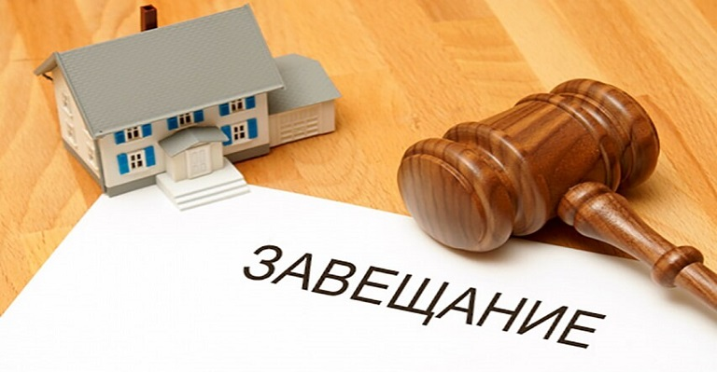
ТИПИЧНЫЕ ОШИБКИ
В договоре между редакцией и учредителем предусмотрены реорганизация и ликвидация учредителя, при этом учредителем является физическое лицо
Не указан статус редакции, НО, в уставе указано, что редакция не является юридическим лицом, самостоятельным хозяйствующим субъектом
Физическое лицо не может быть реорганизовано и ликвидировано. Когда договор носит бессрочный характер, стороны могут обусловить прекращения их прав и обязанностей наступлением смерти на основании п. 3 ст. 425 ГК РФ
В соответствии со статьей 44 ГПК РФ в случаях выбытия одной из сторон в спорном или установленном решением суда правоотношении (смерть гражданина, реорганизация юридического лица, уступка требования, перевод долга и другие случаи перемены лиц в обязательствах) суд допускает замену этой стороны ее правопреемником
В соответствии со статьей 18 Закона РФ «О СМИ» «Редакция может быть юридическим лицом, самостоятельным хозяйствующим субъектом, организованным в любой допускаемой законом форме». Таким образом, в случае, когда редакция не является юридическим лицом редакцией могут быть объединения граждан, физические лица, которые на основании договорных отношений формируют продукцию СМИ

Slide 33
ТИПИЧНЫЕ ОШИБКИ
В уставе редакции не определены полномочия коллектива журналистов – штатных сотрудников редакции
В уставе редакции указано, что учредитель исполняет одновременно обязанности главного редактора, редакции. При этом устав редакции принимается на общем собрании коллектива журналистов
В данном случае целесообразно принимать устав (договор не может быть составлен между одним и тем же лицом). В уставе необходимо указать, что лицо, совмещающее одновременно несколько должностей, при подготовке выпуска исполняет обязанности журналиста. Также, если в тексте устава будет указано, что главный редактор является единственным участником редакции, то это будет правовым основанием для принятия устава, поскольку главный редактор является представителем журналистского коллектива.
Журналистский коллектив редакции состоит из работников, занимающихся редактированием, созданием, сбором или подготовкой сообщений и материалов для редакции СМИ и связанных с нею трудовыми или иными договорными отношениями либо занимающихся такой деятельностью по её уполномочию.

Slide 34
ТИПИЧНЫЕ ОШИБКИ
В уставе редакции СМИ указано, что иными органами управления редакцией являются органы управления учредителя, при этом порядок назначения этих органов учредителя не указан
В тексте устава указано, что «учредитель назначает на должность главного редактора и редакционную коллегию, а также освобождает их от занимаемых должностей в соответствии с действующим законодательством Российской Федерации», что не соответствует требованиям ст. 20
j
В данном случае в уставе редакции СМИ можно сделать ссылку на устав юридического лица / ИП , где прописан порядок назначения органов управления учредителя.
Органов управления физического лица быть не может
В тексте устава должен быть подробно описан порядок назначения главного редактора и иных органов управления учредителя (главный редактор может быть назначен приказом учредителя, на общем собрании состава учредителей, протоколом собрания членов общественного объединения, иным распорядительным документом, путем голосования)

Slide 35
ТИПИЧНЫЕ ОШИБКИ
В уставе редакции СМИ указано, что «право на название СМИ принадлежит Учредителю. Логотип СМИ может быть зарегистрирован Учредителем в качестве товарного знака в соответствии с законодательством Российской Федерации», что не соответствует требованиям ст. 20.
В уставе редакции СМИ указано, что учредитель имеет право «бесплатно и в указанный им срок помещать сообщения и материалы от своего имени (заявление учредителя). Максимальный объем заявления учредителя не определен
В соответствии с п. 5 ст. 20 в уставе должен быть указан пункт о передаче и (или) сохранении права на наименование (название). Только упоминание о принадлежности права на наименование конкретному лицу не является соблюдением требований данной статьи
В соответствии со ст. 18 «максимальный объем заявления учредителя определяется в уставе редакции, ее договоре либо ином соглашении с учредителем». Подобная формулировка противоречит требованиям Закона «О СМИ»

Slide 36
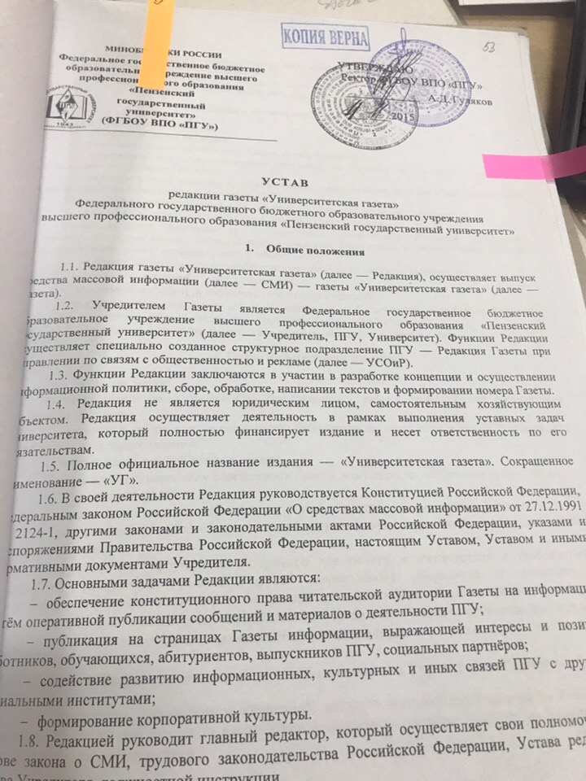
ПРИМЕРЫ НАРУШЕНИЙ
Положения раздела 10 Устава редакции противоречат положениям ст. 20 Закона о СМИ, так как в ст. 20 четко определено, что Устав редакции средства массовой информации принимается на общем собрании коллектива журналистов - штатных сотрудников редакции большинством голосов при наличии не менее двух третей его состава и утверждается учредителем

Slide 37
ПРИМЕРЫ НАРУШЕНИЙ
Пунктом 3.4.3 Договора между учредителем и редакцией не в полной мере отражены обязанности учредителя по направлению уведомления в регистрирующий орган в соответствии со ст. 11 Закона о СМИ

Slide 38
ПРИМЕРЫ НАРУШЕНИЙ
В пункте 9.1 Договора между учредителем и редакцией некорректно отражены случаи прекращения и приостановления деятельности редакции

Slide 39
ОРГАНИЗАЦИОННАЯ СТРУКТУРА УСТАВА ИЛИ ДОГОВОРА
Раскрывается правовой статус сторон, отражаются основные термины и понятия, используемые в тексте устава, иные общие сведения
ПРЕАМБУЛА (ВВОДНАЯ ЧАСТЬ)
Для устава в обязательном порядке отражаются п.1-6 ст. 20 Закона о СМИ, для договора отражаются п.1-5 ст. 20 Закона о СМИ
СОДЕРЖАТЕЛЬНАЯ ЧАСТЬ (ОБЯЗАТЕЛЬНЫЕ ТРЕБОВАНИЯ СТ. 20 ЗАКОНА О СМИ)
Стороны вправе урегулировать уставом или договором иные вопросы, касающиеся производства и выпуска СМИ
ОПИСАТЕЛЬНАЯ ЧАСТЬ (ДОПОЛНИТЕЛЬНЫЕ УСЛОВИЯ ДОГОВОРА/УСТАВА)
Порядок вступления в силу договора/устава, порядок и условия расторжения договора, условия прекращения действия устава
ЗАКЛЮЧИТЕЛЬНЫЕ ПОЛОЖЕНИЯ

Slide 40
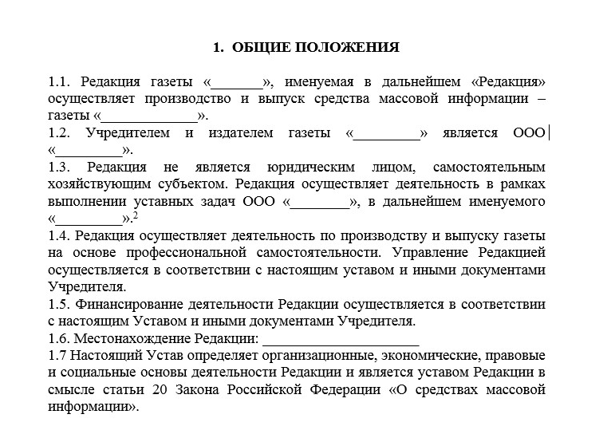
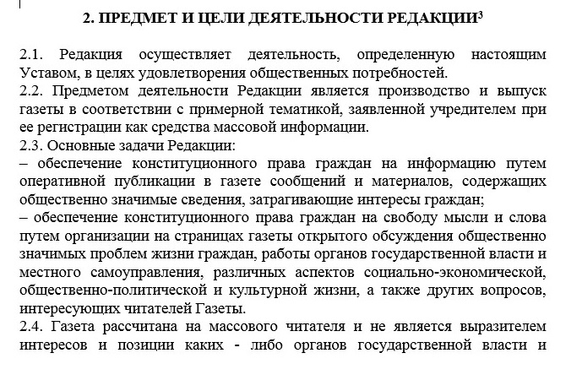
ТИПОВОЙ УСТАВ
Преамбула (вводная часть)
В уставе редакции СМИ указывается:
Стороны, их правовой статус, в том числе организационно-правовая форма, если сторона является юридическим лицом
Положения о предмете и целях деятельности редакции СМИ
Информация о наименовании и местонахождении сторон
Информация о средствах и имуществе редакции

Slide 41
ТИПОВОЙ УСТАВ
Содержательная часть (обязательные требования ст. 20 Закона о СМИ)
В уставе редакции СМИ в этой части указывается:
3. ПРАВА И ОБЯЗАННОСТИ УЧРЕДИТЕЛЯ
4. ПРАВА И ОБЯЗАННОСТИ ГЛАВНОГО РЕДАКТОРА
5. УПРАВЛЕНИЕ РЕДАКЦИЕЙ/ОРГАНЫ УПРАВЛЕНИЯ РЕДАКЦИЕЙ
6. ПОЛНОМОЧИЯ ЖУРНАЛИСТСКОГО КОЛЛЕКТИВА
7. ПОРЯДОК НАЗНАЧЕНИЯ ГЛАВНОГО РЕДАКТОРА И ИНЫХ ОРГАНОВ УПРАВЛЕНИЯ РЕДАКЦИЕЙ НА ДОЛЖНОСТЬ
8. ОСНОВАНИЯ И ПОРЯДОК ПРЕКРАЩЕНИЯ И ПРИОСТАНОВЛЕНИЯ ДЕЯТЕЛЬНОСТИ СМИ
9. ПРАВА НА НАЗВАНИЕ
10. ПОСЛЕДСТВИЯ СМЕНЫ УЧРЕДИТЕЛЯ, ИЗМЕНЕНИЯ СОСТАВА
11. ПРАВОВЫЕ ПОСЛЕДСТВИЯ ЛИКВИДАЦИИ ИЛИ РЕОРГАНИЗАЦИИ РЕДАКЦИИ, ИЗМЕНЕНИЯ ЕЕ ОРГАНИЗАЦИОННО-ПРАВОВОЙ ФОРМЫ
12. ПОРЯДОК УТВЕРЖДЕНИЯ И ИЗМЕНЕНИЯ УСТАВА РЕДАКЦИИ
Для договора раскрываются пункты 1-5 ст. 20 Закона о СМИ
Для устава раскрываются пункты 1-6 ст. 20 Закона о СМИ
ВАЖНО! Содержательное наполнение каждого пункта смотри в предыдущих слайдах презентации

Slide 42
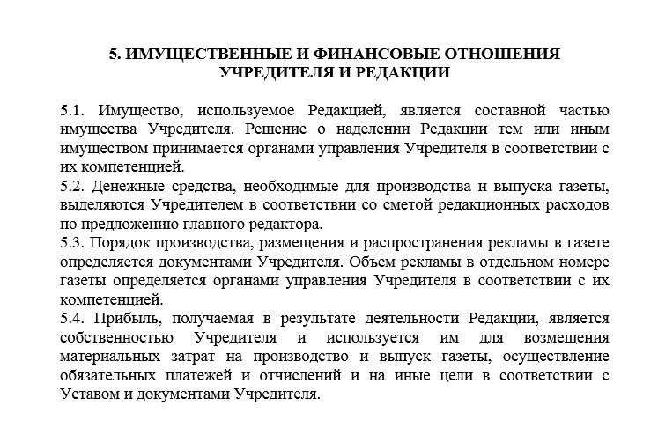
ТИПОВОЙ УСТАВ
Описательная часть (дополнительные условия договора/устава)
В уставе редакции СМИ в этой части указывается:
Могут быть урегулированы вопросы, касающиеся финансовых взаимоотношений сторон
Информация о филиалах и представительствах учредителя, редакции
Информация об архивных делах редакции, сроках хранения документов и материалов
Заключительные положения (порядок урегулирования правоотношений, неурегулированных настоящим Уставом)

Slide 43
СПАСИБО ЗА ВНИМАНИЕ!

